Slide 1
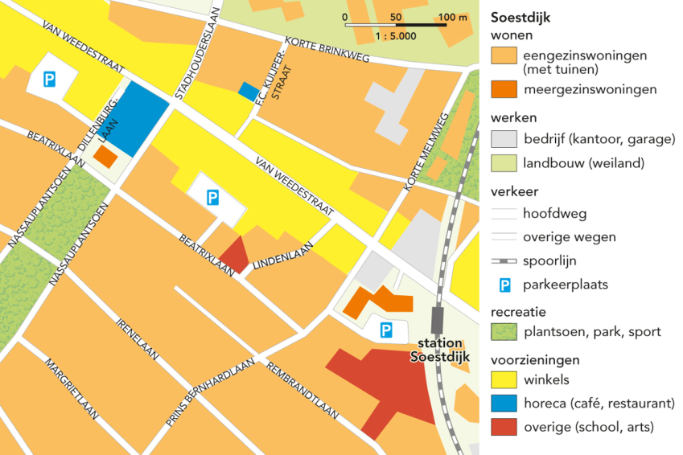
Je eigen omgeving in beeld
Een project voor de eerste klas
Hoofdstuk 4

Slide 2
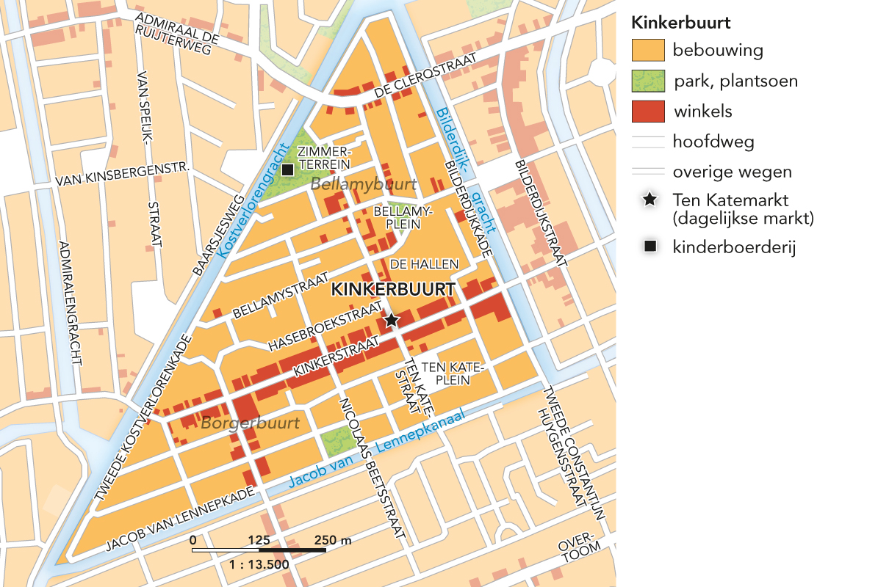
Wat gaan we doen?
Komende weken: lesstof meteen toepassen en gebruiken!
Maken van een ruimtelijke plattegrond
Een dorp weergeven op een kaart!
Geen toets, wel een werkstuk!

Slide 3
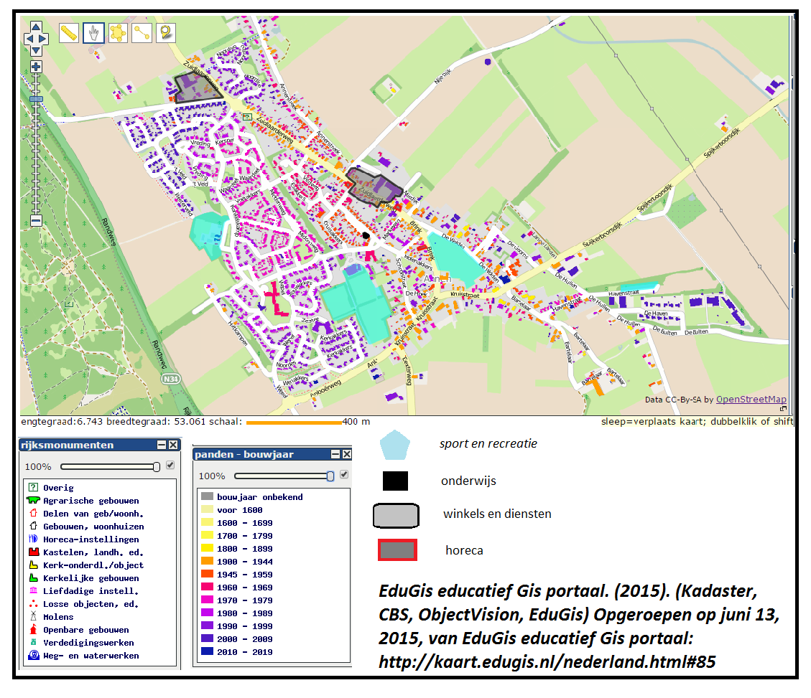
Hoe gaan we dat doen?
Groepjes maken (2-3 leerlingen)
Onderzoek doen in een dorp en dit op papier weergeven
Boek is de richtlijn, de docent de steun!
7 lessen tot de beoordeling
Uitkomst: plattegrond en reflectie!

Slide 4
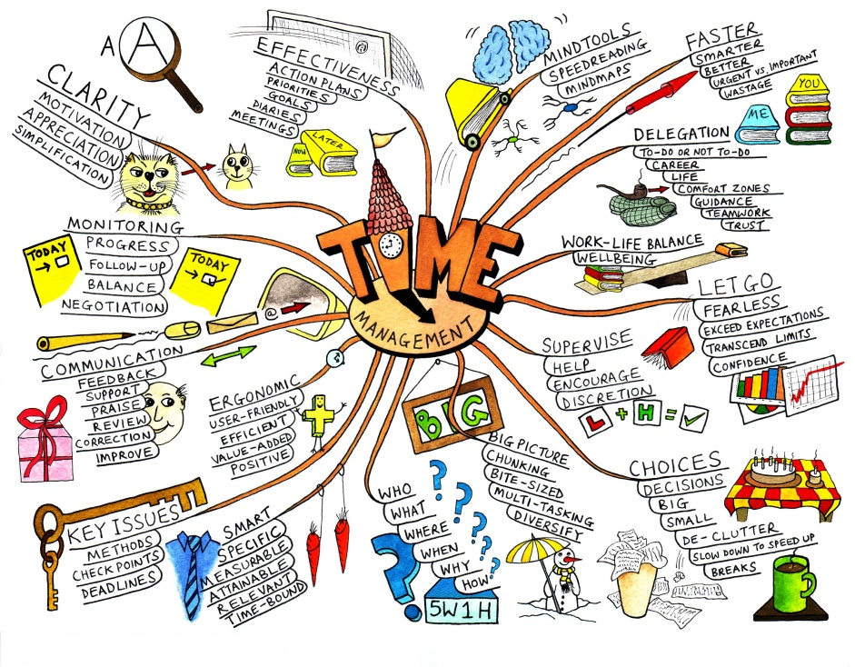
Startpositie: mindmap!
Schrijf op een papier de naam van jouw woonplaats
Zet hieromheen begrippen waar jij aan denkt bij jouw woonplaats (supermarkt, manege, hotel, winkels, etc!)
Wees lekker uitgebreid!
Tien minuten!

Slide 5
Beoordeling
Uiteindelijk lever je vier dingen in:
1) Mindmap les 1.
2) Tussentijdse Opname.
3) Eindproduct: de plattegrond.
4) Een reflectie: hoe ging het?

Slide 6
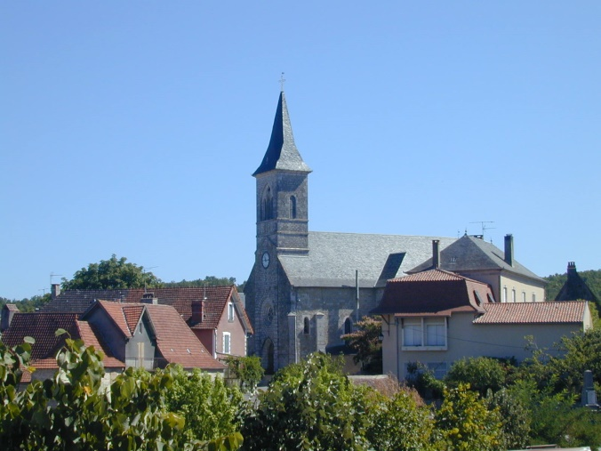
Volgende les…
…hebben jullie paragraaf 4.1 gelezen!
…hebben jullie groepjes van 2-3 personen gemaakt!
… hebben jullie een dorp gekozen!

